Slide 1
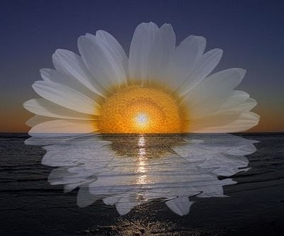
Andando com Cristo, andando todo o dia, andando com alegria!
Andando com Cristo, andando com meu Salvador.
Andando na sombra, andando no brilho, andando todo o dia, andando com alegria, andando na sombra, andando no brilho, andando com meu Salvador!

